Slide 1
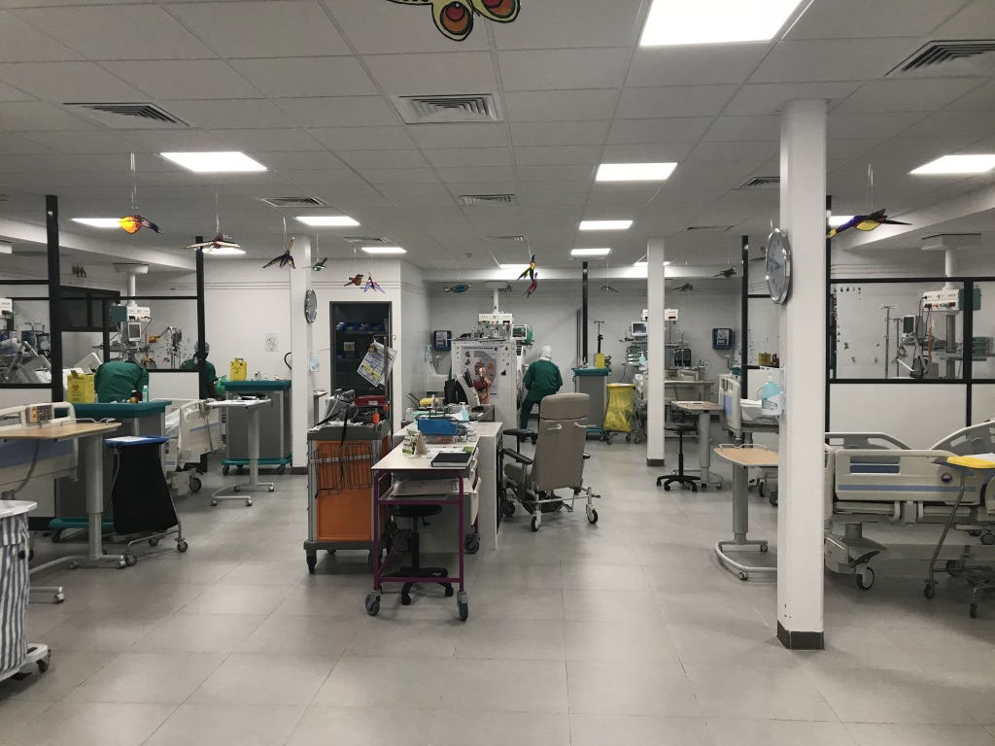
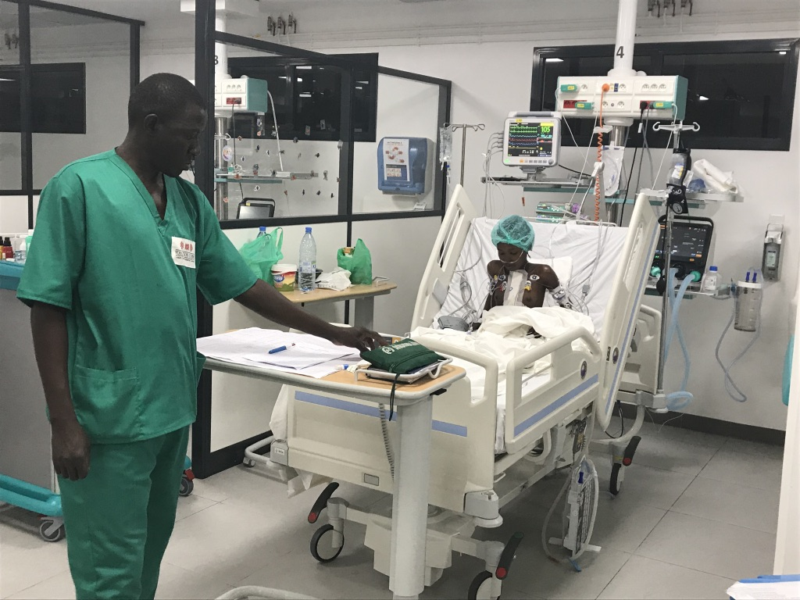
NOUVELLES APPROCHES DANS L’EXPLORATION HEMODYNAMIQUE AU COUS DES ETATS DE CHOC
Oumar KANE
Dakar Sénégal
XXXIVéme Congrès de la SARAF
IVéme congrès de la SIAR
Le 21,22 et 23 Novembre à Hôtel Président
Yamoussoukro RCI

Slide 2
DEFINITIONS
Etat de Choc : souffrance cellulaire par
  défaut de perfusion tissulaire à l’origine d’un manque d’apport d’oxygène (hypoxie cellulaire) et/ou
  défaut de production d’ATP (carence énergétique)
  → entraînant une défaillance d’organes (= souffrance viscérale) et in fine la mort
Collapsus = chute importante et brutale de la TA
Hypotension isolée ne veut pas dire choc et
choc ne veut pas dire hypotension !

Slide 3
C'est une insuffisance de perfusion tissulaire qui entraîne une anoxie cellulaire avec déviation anaérobie du métabolisme
Défaut de stockage d'ATP nécessaire au fonctionnement cellulaire.
ACIDOSE LACTIQUE
(Lactates > 2 mmol/l)

Slide 4
Rappel physiologique
Débit cardiaque = FC X Volume d’éj. Systolique
OG
Ao
VG

Slide 5
Rappel physiologique
Les déterminants du Volume d’éjection systolique sont :
  La précharge

Slide 6
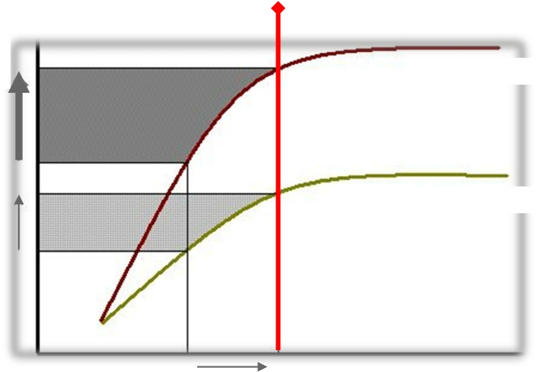
Rappels Physiologiques
Courbe de la Loi de Starling
Objectif de la prédiction de la réponse au remplissage:
L’augmentation de la pré charge VD entraînera-t-elle une augmentation du VES VG
Précharge dépendance
Précharge indépendance
VES
Fonction cardiaque normale
Fonction cardiaque altérée
Précharge Ventriculaire

Slide 7
Rappel physiologique
Les déterminants du Volume d’éjection systolique sont:
  La précharge
  La fonction myocardique
    Contractilité
    Rythme cardiaque
OG
Ao
VG

Slide 8
Rappel physiologique
Les déterminants du Volume d’éjection systolique sont:
  La précharge
  La fonction myocardique
    Contractilité
    Rythme cardiaque
  La postcharge

Slide 9
La production d’ATP n’est possible que si l’oxygène est…
transporté jusqu’aux cellules
→ rôle du cœur (débit cardiaque) et des vaisseaux
→ rôle du sang (hémoglobine + plasma)
extrait du sang et utilisé pour « brûler » les glucides et les lipides (oxydation)
→ rôle de la mitochondrie
Etat de choc quand les besoins en O2 ne sont plus (ou mal) assurés
soit par ↓ du transport d’O2
soit par ↓ de l’extraction d’O2

Slide 10
Paramètres d’oxygénation
Pour rappel :
CaO2 = (PaO2 x 0,003) + (SaO2 x Hb x 1,34)
TaO2 = CaO2 x DC (transport)
EO2 = (TaO2 – TvO2)/TaO2 (extraction)

Slide 11
Les différents états de choc
↓ Transport de l’O2 par :
↓ Débit cardiaque → choc cardiogénique
↓ Volume sanguin circulant → choc hypovolémique
↓ Tonus vasculaire → choc vasoplégique
↓ Extraction de l’O2 → choc septique

Slide 12
Paramètres d’oxygénation
Mesure de la SVO 2
TaO 2 = DC x [(PaO 2 x 0,003) + (SaO 2 x Hb x 1,34)]
TvO 2 = DC x [(PvO 2 x 00,3) + (SvO 2 x Hb x 1,34))
VO 2 = DC x (TaO 2 – TvO 2 )
VO 2
DC x Hb x 1.34
SvO 2 = SaO 2 -
Adéquation TaO 2 /VO 2

Slide 13

Interprétation : à l’équilibre
TaO2 = DC x CaO2
EO2 = VO2 / TaO2 = (SaO2-SvO2) / SaO2
Si SaO2 proche de 100%, EO2 = 1-SvO2
Et si DC = 5 l/min, Hb à 15 g/dl
SaO2 100%
EO2 25%
SvO2 75%
Consommation O2
Transport O2

Slide 14
TaO2 = CaO2 x DC
Adéquation TaO 2 /VO 2 ?
TaO 2
=
DC x CaO 2
KTAP
PiCCO
DO
VIGILEO
NICCOMO
(PAm-POD)
RVS
PA
Hb x SaO 2 x 1,34 + O 2 dissout
Vco 2
Cvco 2 -Caco 2
SpO 2
Et CO 2
FC x VES
ECG

Slide 15







Donc…
La macro circulation
Hypotension
Deux volets intriqués
Oxygénation
tissulaire et cellulaire
La micro circulation
Monitorage hémodynamique
• Doit-on utiliser un moyen de monitorage ? Clinique +++
• Que faut il monitorer: La micro ou macro circulation ?
• Quel moyen de monitorage utiliser ?

Slide 16
Pourquoi ?
Toujours :
détecter et prévenir les incidents et
accidents
En anesthésie :
S’assurer que malgré les modifications
physiologiques liées à l’anesthésie et à
la chirurgie, les apports correspondent
toujours aux besoins
En réanimation :
Détecter et aider au traitement des
défaillances d’organe
Monitorage
obligatoire
Monitorage
complexe

Slide 17
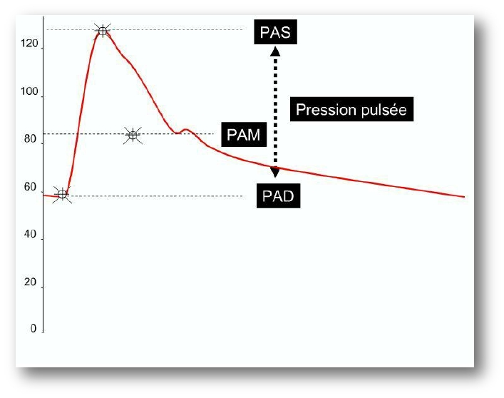
Explorations Hémodynamiques
Monitorage de la Pression Artérielle Invasive
4 Pressions
X. Monnet 35 ème Congrès SRLF, 2007

Slide 18
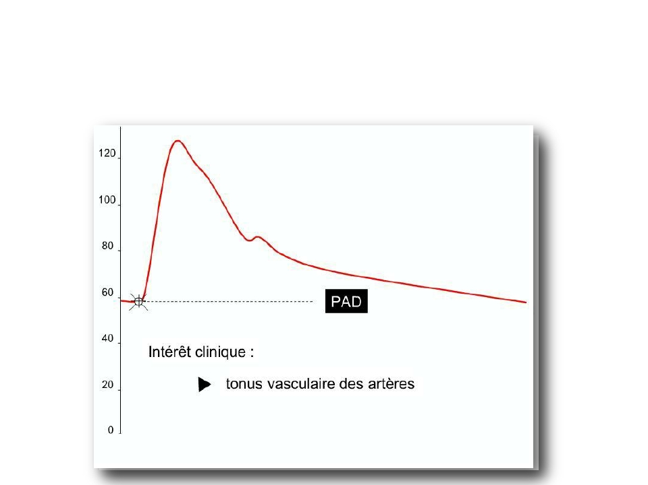
Explorations Hémodynamiques
Monitorage de la Pression Artérielle Invasive
Pression Artérielle Diastolique (PAD)

Slide 19
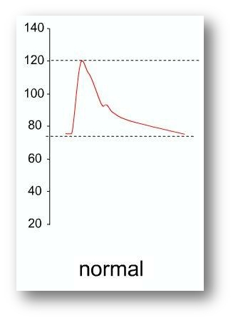
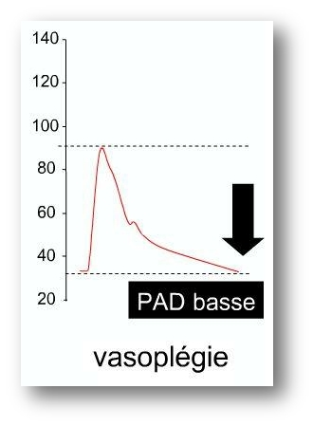
Explorations Hémodynamiques
Monitorage de la Pression Artérielle
Pression Artérielle Diastolique (PAD)
Vasopresseur quelque soit la volémie
Conférence de consensus SFAR/SRLF 2006

Slide 20
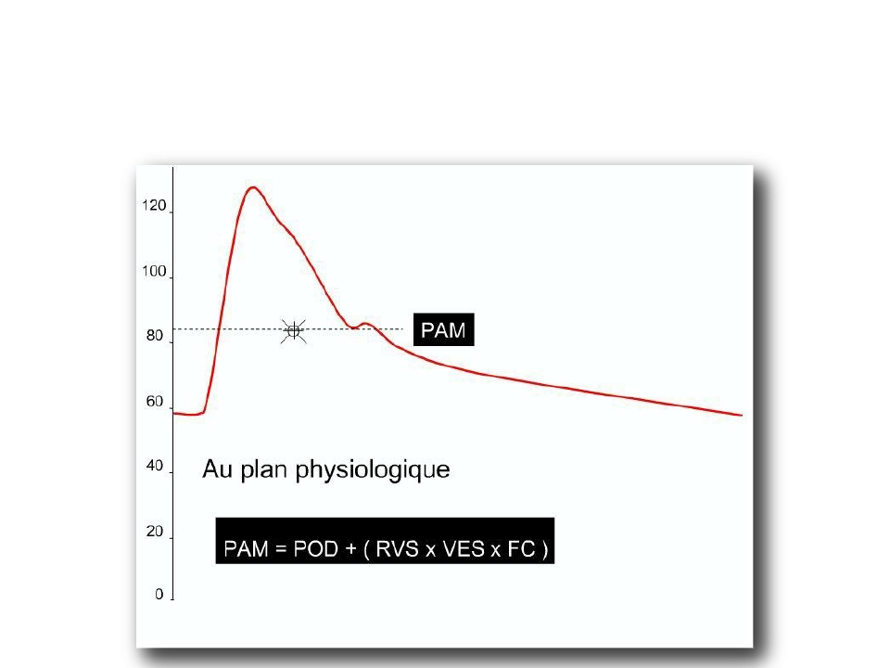
Explorations Hémodynamiques
Monitorage de la Pression Artérielle
Pression Artérielle Moyenne (PAM)

Slide 21
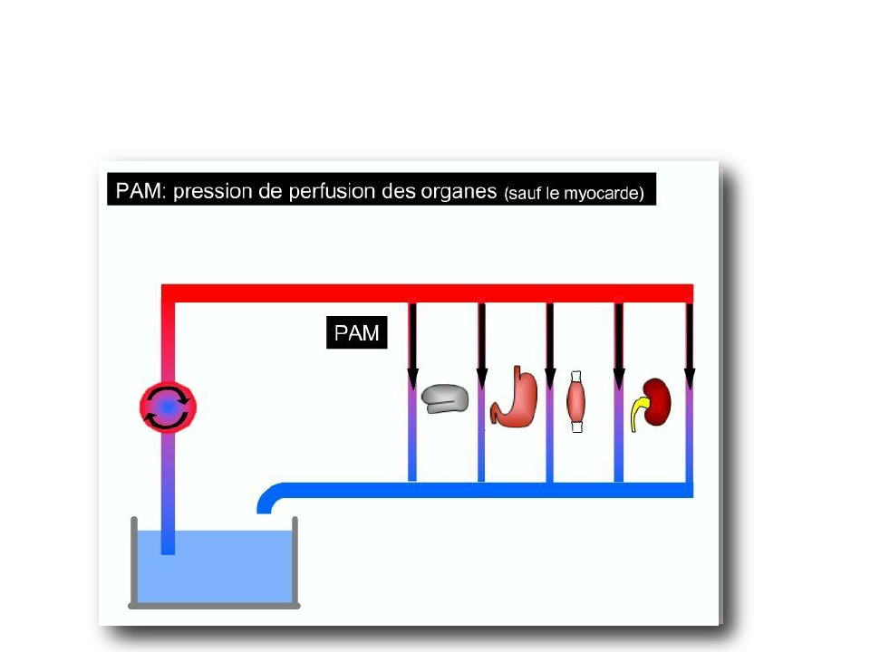
Explorations Hémodynamiques
Monitorage de la Pression Artérielle
Pression Artérielle Moyenne (PAM)
65 mm de Hg

Slide 22
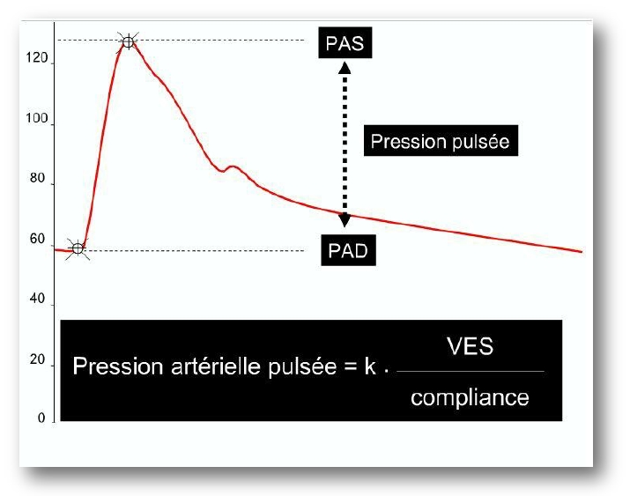
Explorations Hémodynamiques
Monitorage de la Pression Artérielle
Pression Pulsée (PP)

Slide 23
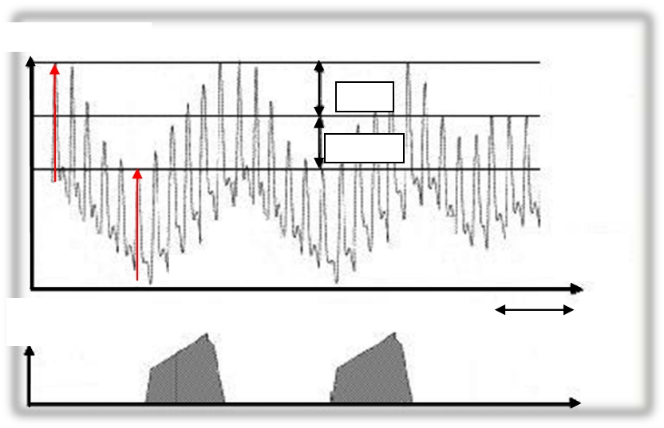
Explorations Hémodynamiques
Monitorage de la Pression Artérielle
Pression Pulsée (PP): étude de l’onde de pouls
Pression Artérielle
PP max
∆ up
∆ down
Temps
(sec)
PP min
Pression voies
aériennes
apnée

Slide 24
Insufflation mécanique
Diminution du RV
Baisse du VES VD
Diminution du RV Pulm
Baisse du VES VG
Augmentation des
Pressions intra thoraciques
Si le VD est
« Pré-charge dépendant »
En 3 à 4 systoles
Si le VG est
« Pré-charge dépendant »
PP = VES / compliance artérielle
Donc les variations de PP sont représentatives des variations
respiratoires du VES

Slide 25
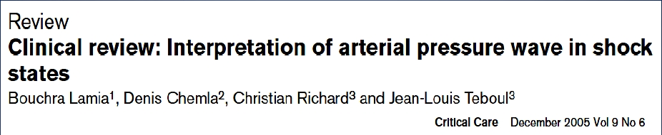


PAM = DC x RVS
PAM = (FC x VES) x RVS
Deux variables mesurables pour cette équation: PAM et DC .
Compliance vasculaire = ∆V/∆P (syst/diastole)
Compliance vasculaire = VES/PP
PP = VES/C
PP est % au VES

Slide 26
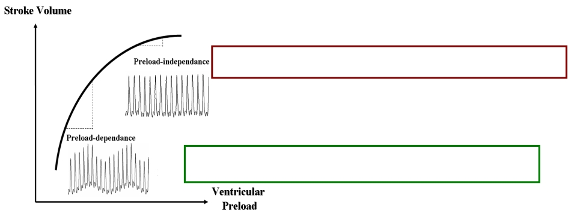
Variation du volume d’éjection systolique
(VVE) ou de la pression pulsée (∆PP)
∆PP/VVE faibles: VES optimisé
∆PP/VVE élevées: VES non optimisé
Seuils: ∆ Down = 5 mmHg
∆ PP = 13%
SVV = 10-12%

Slide 27
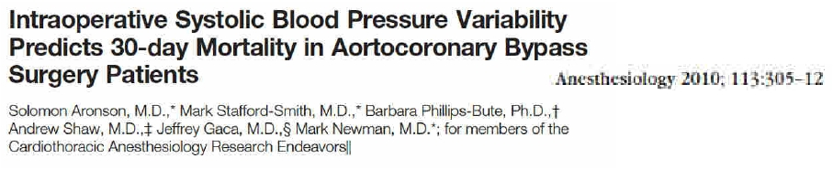
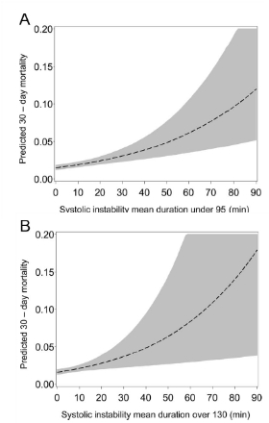
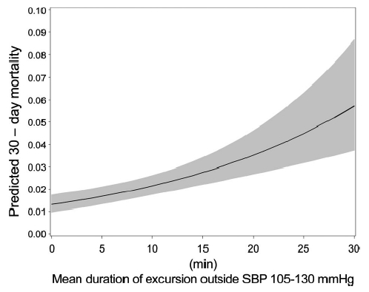
Cohorte de 7808 patients bénéficiant d’une chirurgie coronaire (1996-2005)
Variabilité tensionnelle PAS < 95 mmHg et > 130 mmHg

Slide 28
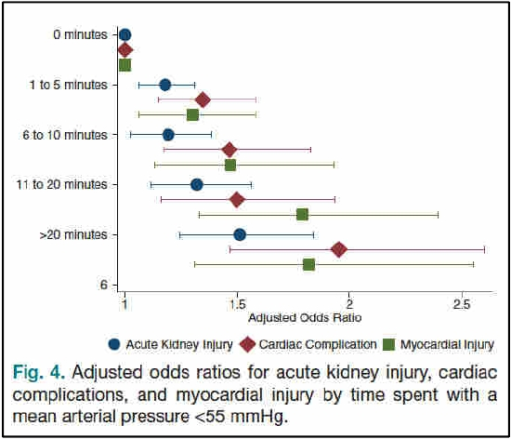
Il faut être réactif...
Walsh M et al. Anesthesiology 2013;119: 507-15

Slide 29
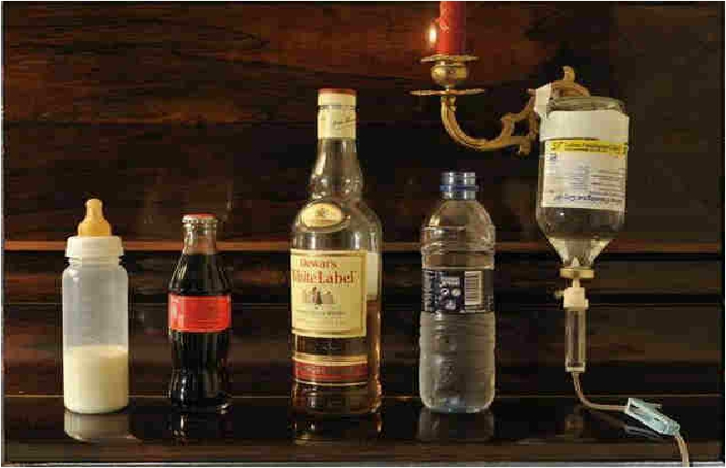
Quels solutés???

Slide 30
Explorations Hémodynamiques
Pression Veineuse Centrale (PVC)
PVC est le reflet…
Pression auriculaire droite
Pression télédiastolique du ventricule droit
Volume télédiastolique VD = Précharge VD
…de la précharge du VD
Pas de corrélation entre PVC et DC
Remplissage en fonction PVC =
remplissage « à l’aveugle »

Slide 31
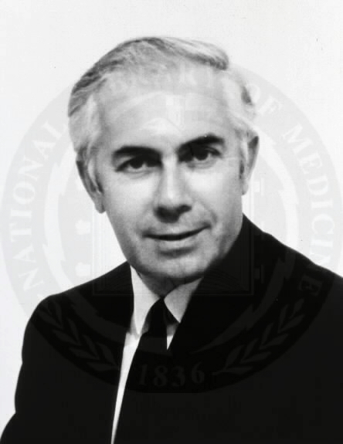
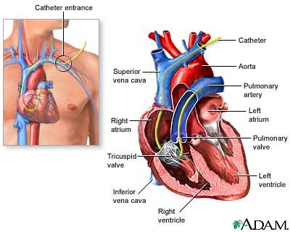

Mesure : cathétérisme artériel pulmonaire ou Swann Ganz
Swann
Ganz

Slide 32
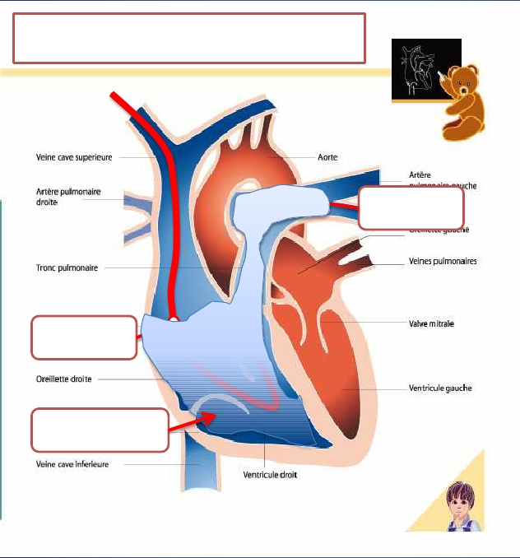
Cathéter de Swan-Ganz
PAP (S/D)
PVC
Débit
cardiaque

Slide 33
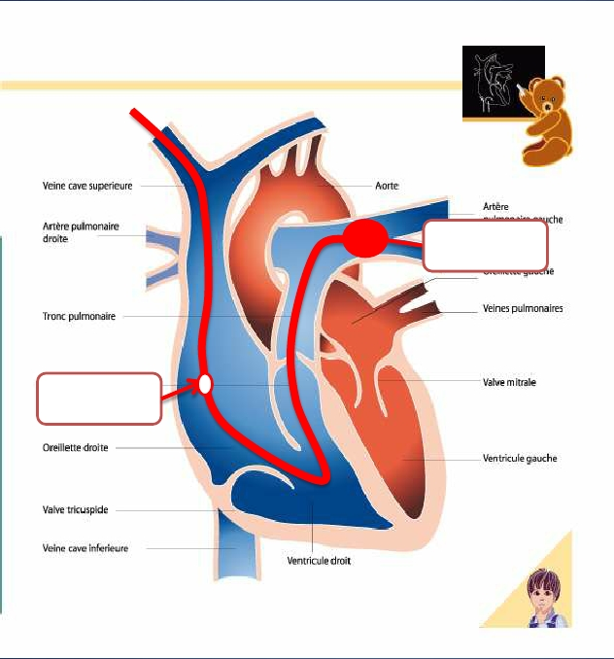
(S/D)
PAP PAPO
PVC

Slide 34
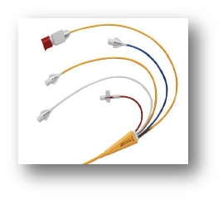
Techniques de mesure du VES ou du DC
Cathétérisme cardiaque droit = Swan Ganz
Swan Ganz:
PVC, PAP, PAPO,
DC (IC), SvO2, +/- FEVD
Limites:
-risque iatrogène réel, complications liés à l’accès veineux
central, à l’insertion du cathéter et à son maintient intravasculaire
- difficulté d’interprétation pouvant aboutir à des attitudes
thérapeutiques inappropriées
-bénéfice sur la morbi-mortalité non démontré,
surmortalité liée à son utilisation?

Slide 35
Techniques de mesure de la SvO₂
SvO₂ : proportion d’Hb transportant de l’oxygène mesurée sur le sang veineux mêlé
Reflet de la quantité d'O₂ non extraite par les tissus après satisfaction des besoins métaboliques de l'organisme
Reflet global de l’oxygénation et de l’adéquation TaO₂/VO₂
Recueil au niveau de l’artère pulmonaire
Somme de tous les retours veineux de l’organisme (VCS, VCI, sinus coronaire)
Disponible en continu

Slide 36
Problématique
Mesure de la SvO₂ uniquement par cathétérisme artériel pulmonaire
Donc rapport bénéfice / risque incertain et controversé du fait du monitorage invasif
ScvO₂ : saturation du sang veineux central
  Recueil VCS ou OD, retour veineux de la partie supérieure de l’organisme, sur VVC avec adjonction fibre optique
  Plus facilement utilisable et mesurable

Slide 37
Exploration hémodynamique:
la ScvO2 peut-elle remplacer la SvO2 ?
Dans les conditions physiologiques, SvO₂ est plus haute de 2-3% à la ScvO₂ et en pathologie ou sous AG, ScvO₂ est plus haute de 5% environ (75% contre 70%) donc la surveillance de la ScvO₂ paraît être une alternative attrayante
  Tahvanainen et al Crit Care Mae 1982 (réanimation)
  Wendt et al Anasth Intensivther Notfallmed 1990 (réa)
  Kong et al Am J Cardiol 1981 (insuf rénale term)
  Berridge Br J Anaesth 1992 ( selon IC)
  Herrera et al Rev Esp Anestesiol Reanim 1993 (chir thorax)
  Ladakis et al Respiration 2001
  Rivers et al N Engl J Med 2001 (choc septique) et Chest 2006
  Yazigi et al J Cardioth and Vasc Anesth 2008 (post chir cardiaque)

Slide 38

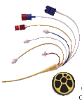
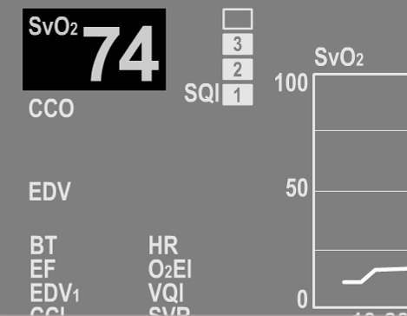
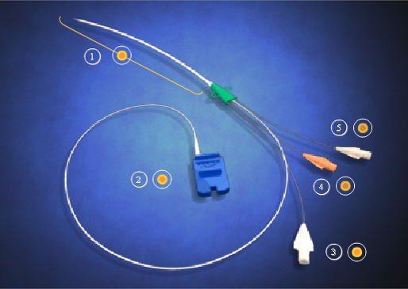
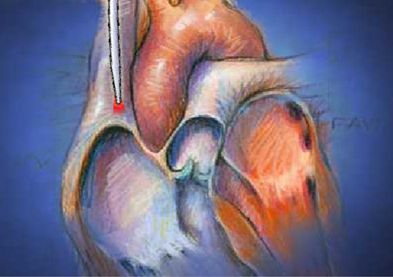
Surveillance continue de la SvO₂: deux sites de mesure
La SvO₂ du sang veineux mêlé : CAP + fibres optiques
La SvO2 centrale ou ScvO2 : cathéter VCS + fibres optiques

Slide 39
Interprétation
SvO2 | Conséquences
SvO2>75% | Extraction normale TaO₂>VO₂
SvO2 50 à 75% | Extraction compensatrice Baisse TaO₂, hausse VO₂
SvO2 30 à 50% | Extraction critique Début acidose lactique TaO₂<VO₂
SvO2 25 à 30% | Acidose lactique sévère
SvO2<25% | Mort cellulaire
VO2 dépendance

Slide 40
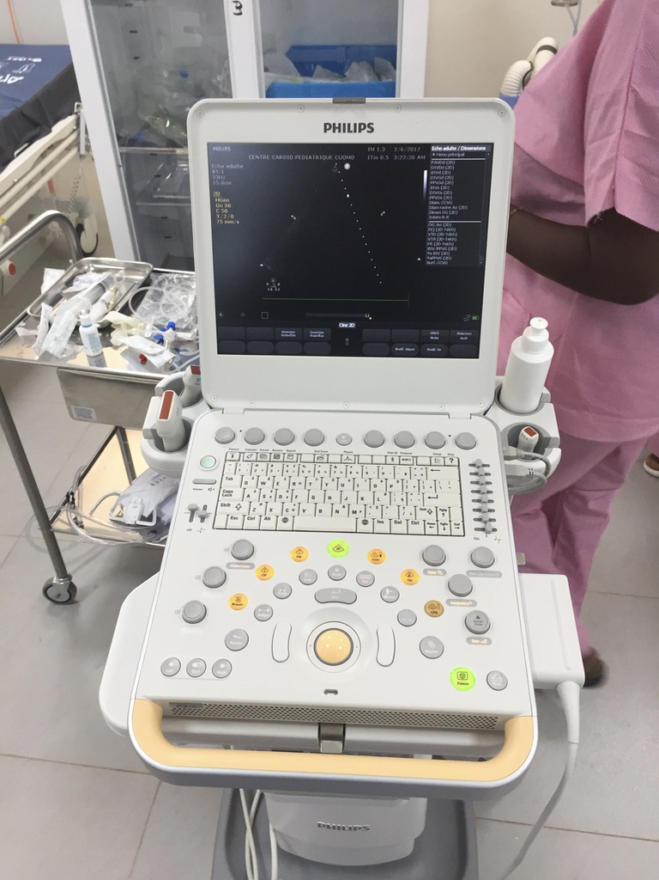
Rôle de l’ETT dans les états de chocs?
• Caractériser l’état de choc et évaluer
les intrications +++
• Etiologique +++
• Traitement
Moyens
Efficacité

Slide 41
1. Evaluer la fonction cardiaque
(en fonction des amines perfusées)
• Cœur gauche
–
–
–
–
–
–
Diamètre télédiastolique VG
FEVG globale
Troubles de la cinétique segmentaire
Index cardiaque (Deb Card/Surf Corp)
Pressions de remplissage
Recherche d’obstacle cœur gauche
• Cœur droit
–
–
–
–
–
–
Fonction systolique VD
Diamètre télédiastolique VD
Septum paradoxal
Pression artérielle pulmonaire
Veine cave inf
Analyse du péricarde

Slide 42
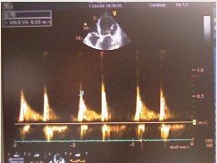
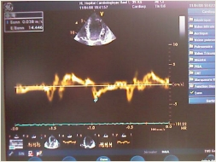
1. Evaluer la fonction cardiaque gauche (IC)
(en fonction des amines perfusées)
•
•
•
•
Diamètre télédiastolique VG
FEVG globale
Troubles de la cinétique segmentaire
Index cardiaque (Deb Card/Surf Corp)
– Débit: (D 2 X ( Pi /4)) x ITVAo X FC
– ITVAo normale: 20+/- 3 cm
• Pressions de remplissage, estimation
fiable de la Pcap
E
– E/Ea > 15 => PCap > 20 mmHg
Ea

Slide 43
1. Evaluer la fonction cardiaque gauche (IC)
(en fonction des amines perfusées)
• Recherche d’un obstacle au fonctionnement
du cœur gauche
– Pathologies valvulaires aigues (rupture cordage,
endocardite, thrombose de valve mécanique)
– Dissection aortique,
– Myxome, thrombus,
– CIV post- infarctus…

Slide 44
1. Evaluer la fonction cardiaque droite
(en fonction des amines perfusées)
• Fonction systolique VD visuelle
• Onde S VD (Doppler tissulaire à l’anneau tricuspide)
(N>10 cm/sec)
• Diamètre télédiastolique VD
– Dilatation modérée si VD/VG > 0,6
– Dilatation sévère si VD > VG
• Septum paradoxal
• Pression artérielle pulmonaire
• Veine cave inférieure

Slide 45
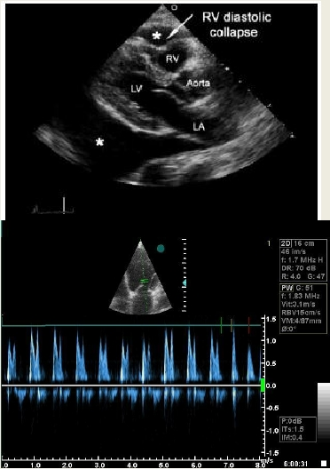
L’épanchement péricardique
• Tamponnade:
– évaluation du volume mais
vitesse de constitution +++
– suivi de l’épanchement +++
– collapsus diastolique des cavités
droites
– dilatation de la VCI et perte de la
collapsibilité
– guidage de la ponction
– Variation respiratoire des flux
• Augmentation inspi des flux droits
• Diminution inspi des flux gauches
(30%)

Slide 46
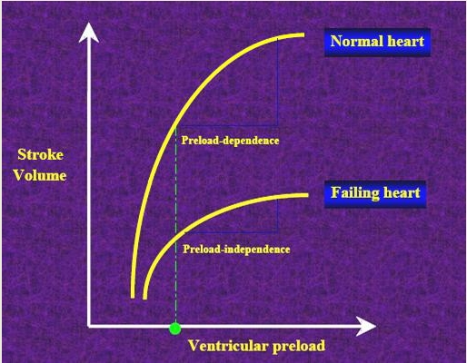
2. Evaluer la volémie (PVC)
• Notion de « pré-charge dépendance »
• Le tout n’est pas de connaître la précharge mais
de prédire l’effet d’un remplissage…

Slide 47
2. Evaluer la précharge dépendance
(en fonction des paramètres ventilatoires
et des pressions artérielles pulmonaires)
• Diamètres et surfaces des
cavités cardiaques
• Analyse de la veine cave
– Diamètre < 20 mm
– Variations respiratoires
• Analyse du flux aortique
– Variations respiratoires
– Test du lever des jambes
CRITERES
STATIQUES
CRITERES
DYNAMIQUES

Slide 48
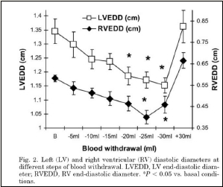
2. Evaluer la précharge dépendance
Critères statiques
• Diamètres et surfaces des cavités cardiaques. Sont en
faveur d’une diminution de la précharge :
– Surface télésystolique du VG virtuelle
(<5 cm2/m2) en parasternal petit axe
au niveau des piliers de la mitrale
– Hyperkinésie VG
– Mais mauvais indicateurs
• Diamètre VCI :
– PVC haute => VCI >2cm,
– PVC basse => VCI plate

Slide 49
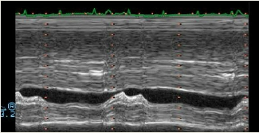
2. Evaluer la précharge dépendance
Critères dynamiques
Ventilation spontanée
• Analyse de la veine cave
– Diamètre diminue à l’inspiration
– Index de collapsibilité:
(Diam max – Diam min)/ Diam max
Si > 50% => Bonne réponse au remplissage
• Etude du flux aortique
• Etude des variations du débit cardiaque après test du
lever des jambes:
• Si augmentation de 13% => Bonne réponse au remplissage

Slide 50
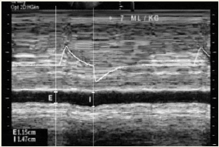
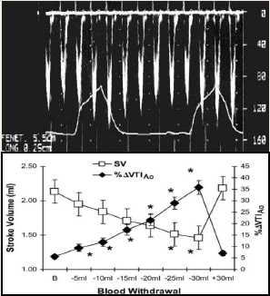
2. Evaluer la précharge dépendance
Critères dynamiques
Ventilation mécanique
• Analyse de la veine cave
– Diam diminue à l’expiration mécanique
– Index de collapsibilité:
(Diam max – Diam min)/ Diam max
Si >18% => Bonne réponse au remplissage
• Analyse du flux aortique
– Variations respiratoires de l’ITV Ao
(ITV max -ITV min )X 100
Δ ITVAo(%) =
(ITV max +ITV min )/2
Si > 12% => Bonne réponse au remplissage

Slide 51
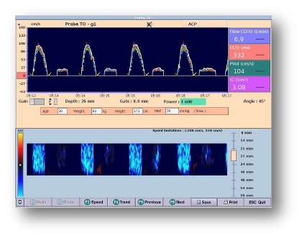
Techniques de mesure du VES ou du DC
Doppler TransOesophagien = DTO
Principe = mesure la vélocité du
flux sanguin dans l’aorte
thoracique et permet de calculer
le DC moyennant l’acceptation
d’approximation (valeur de la
surface de l’aorte, répartition jugée
stable du DC entre les TSA et l’aorte
descendante, un profil sanguin harmonieux, et un centrage
parfait du Doppler).
Autres paramètres mesurés, pic de vélocité, temps
d’éjection corrigé … permettent de renseigner sur la
fonction cardiaque

Slide 52
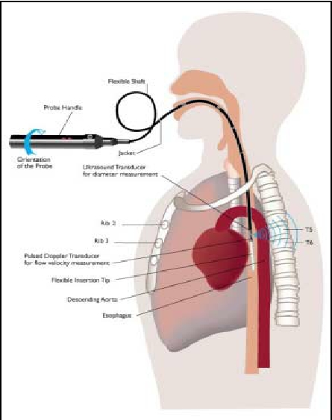
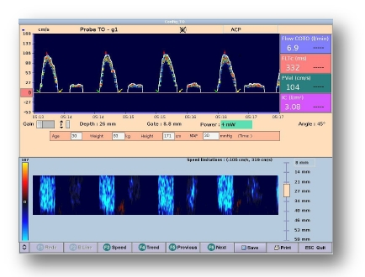
Techniques de mesure du VES ou du DC
Doppler TransOesophagien = DTO
Intérêts = non invasif,
apprentissage simplifié
Limites = valeur absolue du DC imprécise, seule la
variation du DC dans le temps ou sous l’effet d’une
thérapeutique est intéressante,
Repositionnement fréquent de
la sonde oesophagienne est
nécessaire

Slide 53
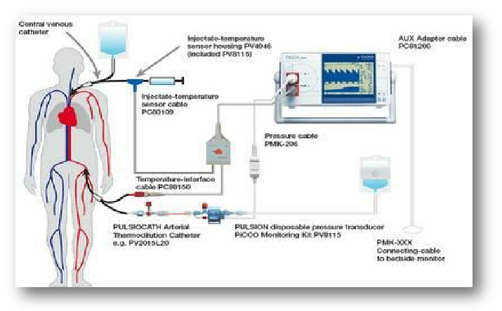
Techniques de mesure du VES ou du DC
Cathétérisme cardiaque gauche = PiCCO
PiCCO = Pulse intermittent Contour Cardiac Output
Mesure du DC en discontinu (thermodillution transcardiopulmonaire)
en continu (analyse du contour de la pression artérielle)

Slide 54
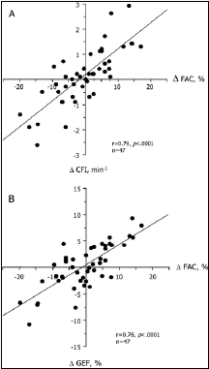
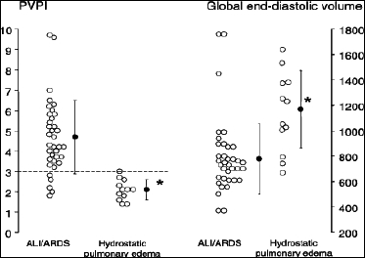
Thermodilution Trans-pulmonaire
Données obtenues :
Le DC discontinu (à chaque injection du bolus froid)
Le VTDG représentant la précharge globale bi-ventriculaire (qui ne juge pas pour
autant de la « précharge dépendance »)
L’IFC (en divisant le DC par le VTDG) un indice d’inotropisme
L’EPEV représentant l’eau contenue dans les alvéoles
Le CPC un indice d’OAP lésionnel
Validation :
Le DC, le VTDG et l’IFC : A Combes Int Care Med 2004
L’EPEV et le CPC : X Monet Int Care Med 2007

Slide 55
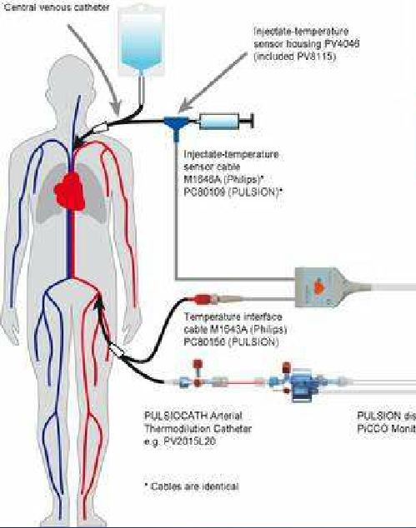
Techniques de mesure du VES ou du DC
Cathétérisme cardiaque gauche = PiCCO
L ’ analyse du contour de la PA permet de déterminer le VES à
chaque systole et de calculer le DC
Autre Intérêt: estimation du volume télédiastolique global (VTDG)
Limites :
Principalement iatrogène,
lié à l’insertion du cathéter veineux
Jugulaire interne et artériel fémoral.
Risque iatrogène lors des calibrations de thermodilution
transcardiopulmonaire

Slide 56
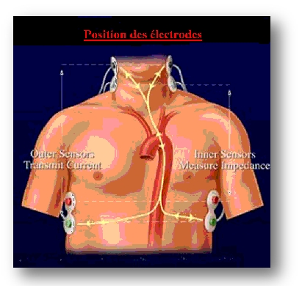
Techniques de mesure du VES ou du DC
Bio-impédance thoracique
Principe = variation d’impédance du thorax, traversé par
un courant électrique alternatif en fonction de la quantité
de sang qu’il contient et donc du DC.
Intérêt = caractère non invasif
Limites = difficulté d’acquisition
du signal ( mouvement du patient, arythmie,
bistouri électrique)
Système non validé (grossesse, obésité,
épanchements pleuraux, œdème pulmonaire…)

Slide 57
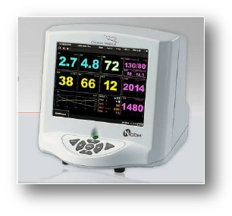
Techniques de mesure du VES ou du DC
NICO (Non Invasive Cardiac Output)
Principe = principe de Fick et l’analyse des variations de CO2
expiratoire, induite artificiellement par une réinhalation
rapide et transitoire du gaz expiré. Le moniteur calcule le DC
au terme du cycle de réinhalation.
Intérêts = caractère non-invasif et quasi
continu
Limites = patient intubé-ventilé, stable
hémodynamiquement pendant la mesure
Shunt intrapulmonaire sous estime le DC

Slide 58
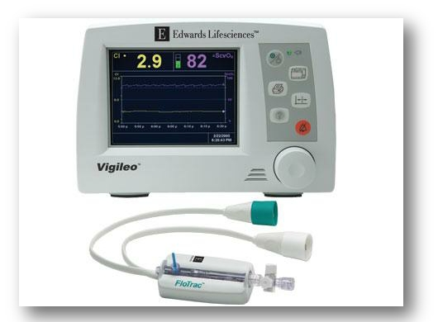
Techniques de mesure du VES ou du DC
Etude de l’onde de pouls = Vigiléo® et Flotrac®
Principe = l’association du moniteur et du
capteur permet la mesure du DC, par analyse
de l’onde de pouls, mais sans calibration par
thermodilution transcardiopulmonaire

Slide 59
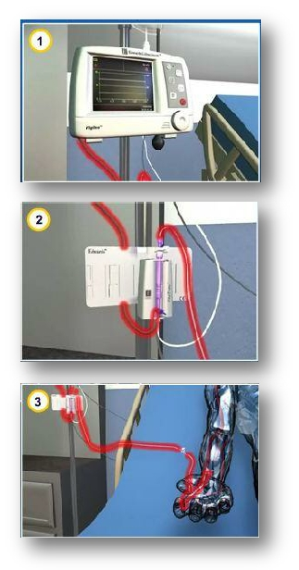
Techniques de mesure du VES ou du DC
Etude de l’onde de pouls = Vigiléo® et Flotrac®
Intérêt = Vigiléo® reporte
DC, VES, +/- ScvO2
Limites = calcul DC en défaut si
- courbe PA irrégulière
- arythmie
- insuffisance aortique
- importance calibration initiale
- fiabilité modifié si vasoactifs
ou sepsis

Slide 60
Conclusion
PiCCO+ScvO 2 , KTAP
Moniteur de DC :
DO, Vigileo, Niccomo
PA invasive
ECG, PNI,SpO 2
+EtCO 2
Clinique +++
Monitorage hémodynamique

Slide 61
Merci

